Slide 2
2014 hat jeder Deutsche im Monat knapp 30,-€ für die Körperpflege ausgegeben!

Slide 3
2014 hat jeder Deutsche im Monat knapp 30,-€ für die Körperpflege ausgegeben!
Welchen Stellenwert hat dem gegenüber die Pflege unserer Seele?

Slide 4
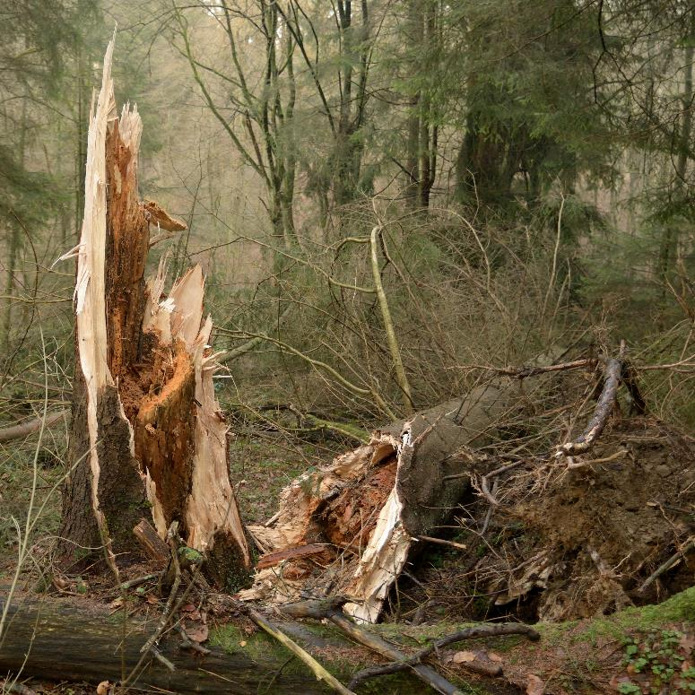

Slide 5
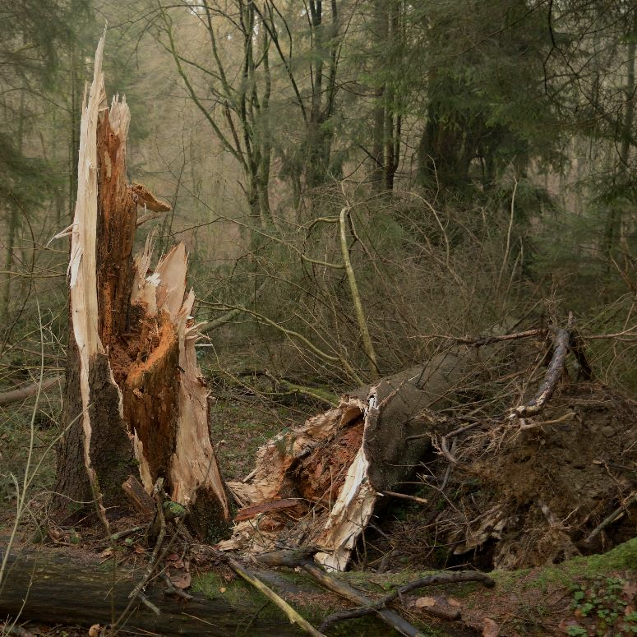
Da bildete Gott, der HERR, den Menschen, aus Staub vom Erdboden und hauchte in seine Nase Atem des Lebens; so wurde der Mensch eine lebende Seele.
 1. Mose 2,7

Slide 6
Da bildete Gott, der HERR, den Menschen, aus Staub vom Erdboden und hauchte in seine Nase Atem des Lebens; so wurde der Mensch eine lebende Seele.
 1. Mose 2,7
Der biblische Begriff „Seele“, lässt sich oft gegen den Begriff „Herz“ austauschen. Es geht also um den Kern unsres Menschseins.

Slide 7
Mehr als alles, was man sonst bewahrt, behüte dein Herz! Denn in ihm entspringt die Quelle des Lebens.
 Sprüche 4,23
Der biblische Begriff „Seele“, lässt sich oft gegen den Begriff „Herz“ austauschen. Es geht also um den Kern unsres Menschseins.

Slide 8
Komm wieder zur Ruhe, meine Seele, denn der Herr hat dir Gutes erwiesen.
 Psalm 116,7 (NGÜ)
Keinen Schlaf findet meine Seele vor Kummer. Richte mich auf nach deinem Wort!
 Psalm 119,28
An dem Tag, da ich rief, antwortetest du mir. Du vermehrtest mir in meiner Seele die Kraft.
 Psalm 138,3
Psalmen
118x
Seele

Slide 9
Siehe, Gott ist mir ein Helfer; der Herr ist der, der meine Seele stützt.
 Psalm 54,6

Slide 10
⁴ Wasche meine Schuld ganz von mir ab, und reinige mich von meiner Sünde! ⁵ Denn ich er-kenne meine Vergehen, und meine Sünde ist mir ständig vor Augen.
 Psalm 51,4-5
Reinigung der Seele

Slide 11
⁴ Wasche meine Schuld ganz von mir ab, und reinige mich von meiner Sünde! ⁵ Denn ich er-kenne meine Vergehen, und meine Sünde ist mir ständig vor Augen.
 Psalm 51,4-5
Reinigung der Seele
Die Seele im Spiegel betrachten

Slide 12
⁴ Wasche meine Schuld ganz von mir ab, und reinige mich von meiner Sünde! ⁵ Denn ich er-kenne meine Vergehen, und meine Sünde ist mir ständig vor Augen.
 Psalm 51,4-5
Reinigung der Seele
Die Seele im Spiegel betrachten
Welche Hilfen gibt es dazu?

Slide 13
„Das Wort, das dir hilft, kannst du dir nicht selber sagen.“
Afrikanisches Sprichwort

Slide 14
„Das Wort, das dir hilft, kannst du dir nicht selber sagen.“
Afrikanisches Sprichwort
„Wer gerade selbst tief in der Krise steckt, braucht oft andere, die das für ihn von Gott hören können, was er selbst gerade nicht wahrnehmen kann.“
Reinhard Grün

Slide 15
Siehe, Gott ist mir ein Helfer; der Herr ist der, der meine Seele stützt.
 Psalm 54,6
Reinigung der Seele
Die Seele im Spiegel betrachten

Slide 16
Siehe, Gott ist mir ein Helfer; der Herr ist der, der meine Seele stützt.
 Psalm 54,6
Reinigung der Seele
Die Seele im Spiegel betrachten
Eine gesunde Ernährung der Seele

Slide 17
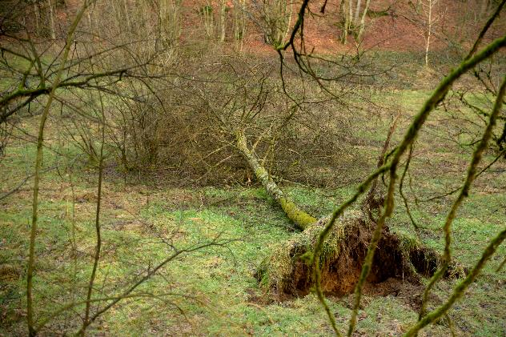
Siehe, Gott ist mir ein Helfer; der Herr ist der, der meine Seele stützt.
 Psalm 54,6
Reinigung der Seele
Die Seele im Spiegel betrachten
Eine gesunde Ernährung der Seele

Slide 18
Alle eure Sorgen werft auf ihn, denn er ist besorgt für euch.
 1. Petrus 5,7

